Slide 1



UBND QUẬN LONG BIÊN
TRƯỜNG MẦM NON SƠN CA
LĨNH VỰC PHÁT TRIỂN NGÔN NGỮ
HOẠT ĐỘNG LÀM QUEN VĂN HỌC
THƠ: GIÀN GẤC
Lớp mẫu giáo lớn A2
Giáo viên: Nguyễn Thảo - Thu Phương
Năm học: 2024 - 2025

Slide 2

Mục đích yêu cầu
* Kiến thức: - Trẻ biết tên bài thơ, tên tác giả. - Trẻ biết nội dung bài thơ: Bài thơ miêu tả về giàn gấc quả chín đỏ, lá xanh tốt, tạo bóng mát cho chỗ em ngồi. - Trẻ biết các loại cây ăn quả khác. * Kĩ năng: - Thể hiện âm điệu vui, dịu dàng, nhịp điệu chậm rãi khi đọc bài thơ. - Rèn trẻ nói to, diễn đạt mạch lạc. * Thái độ: Giáo dục trẻ có ý thức yêu quý và bảo vệ cây xanh.

Slide 3
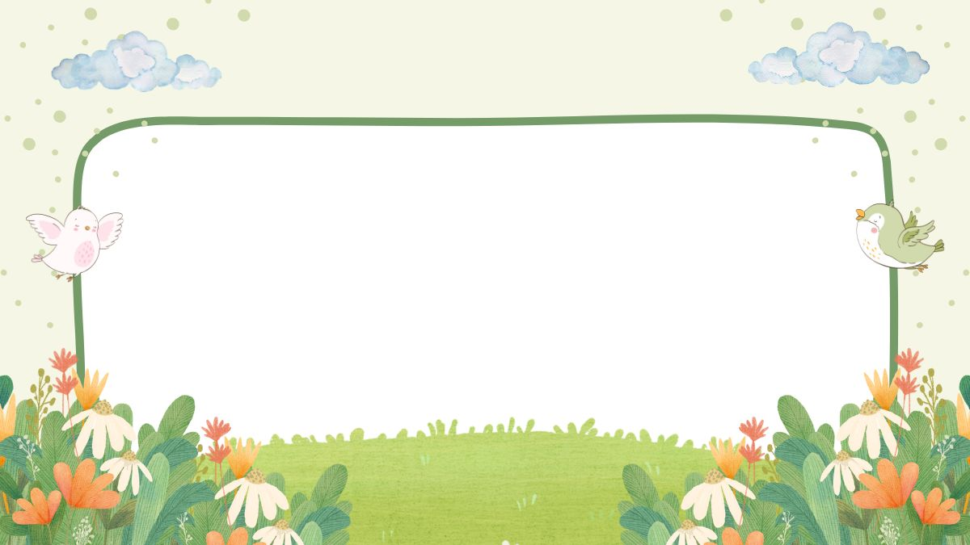
Cô đọc câu đố:
“Quả gì chín đỏ.
Vỏ có nhiều gai.
Ruột đem đồ xôi.
Ăn vào sáng mắt”
+ Đố bé quả gì?

Slide 4
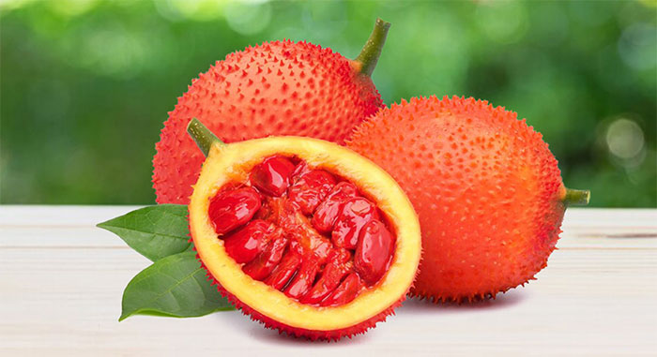
QUẢ GẤC

Slide 5
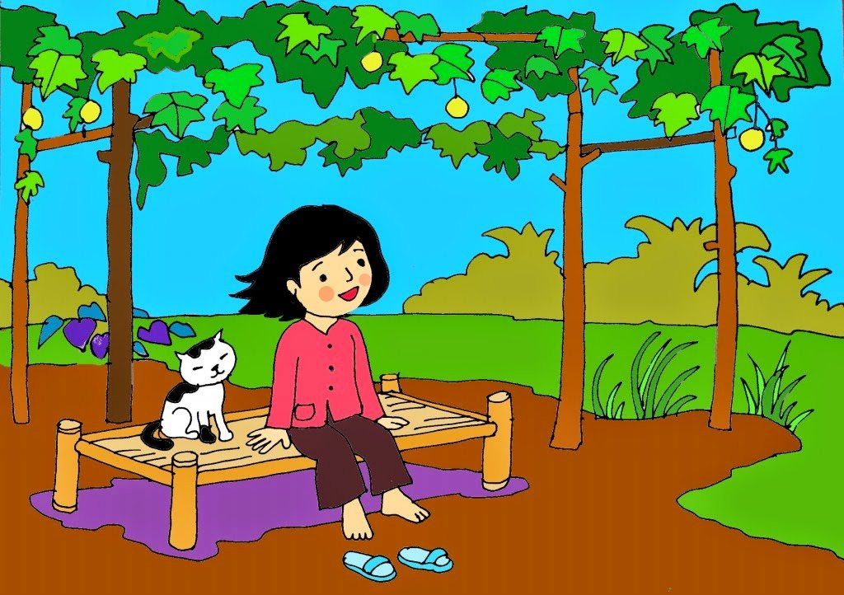
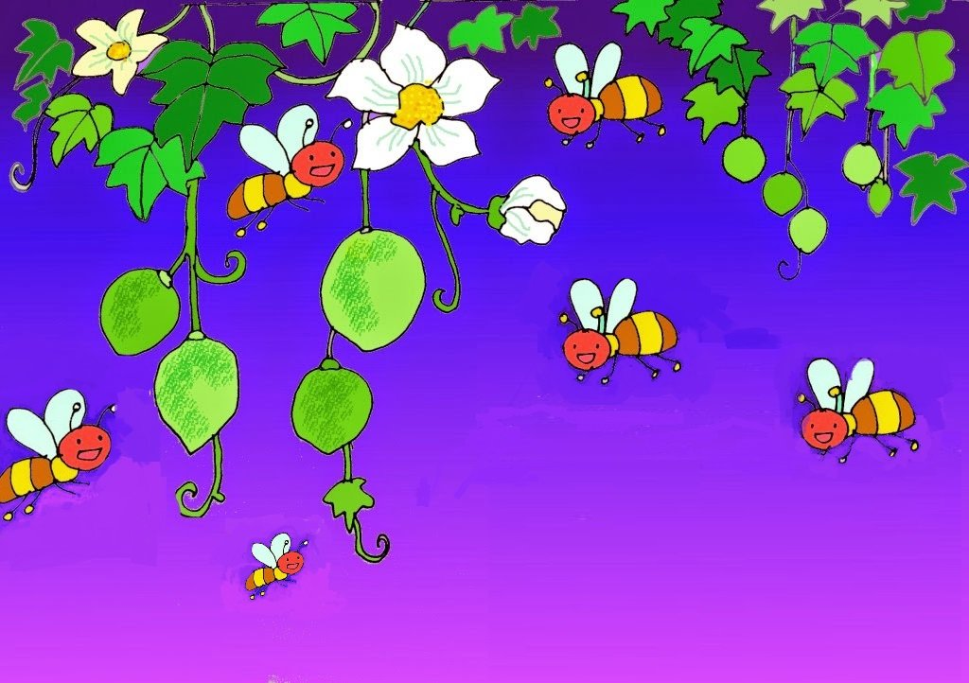
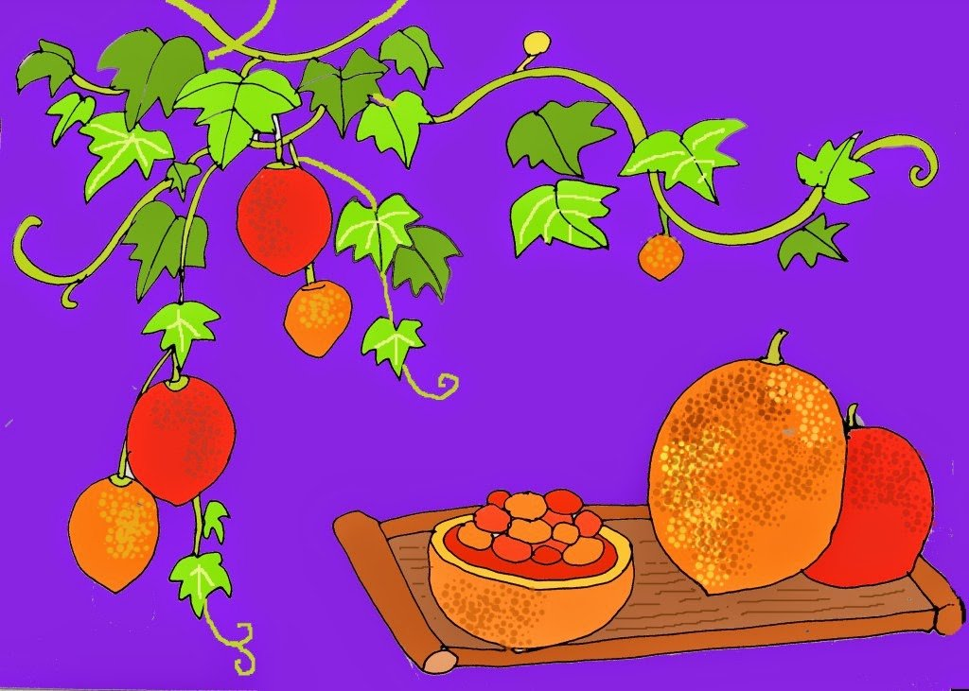
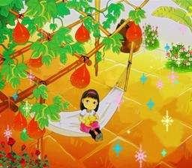
Các con nhìn và đoán xem đây là hình ảnh trong bài thơ nào?

Slide 6
THƠ: GIÀN GẤC

Slide 7
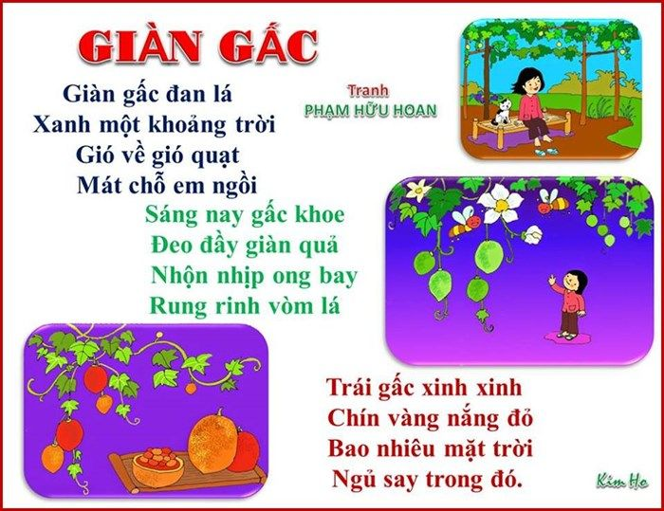

Slide 8

Cô vừa đọc cho các con nghe bài thơ gì?
Bài thơ do ai sáng tác?

Slide 9

Bài thơ: Giàn gấc
Sáng tác: Đặng Vương Hưng

Slide 10
Trong bài thơ, giàn gấc hiện lên với những hình ảnh như thế nào?

Slide 11
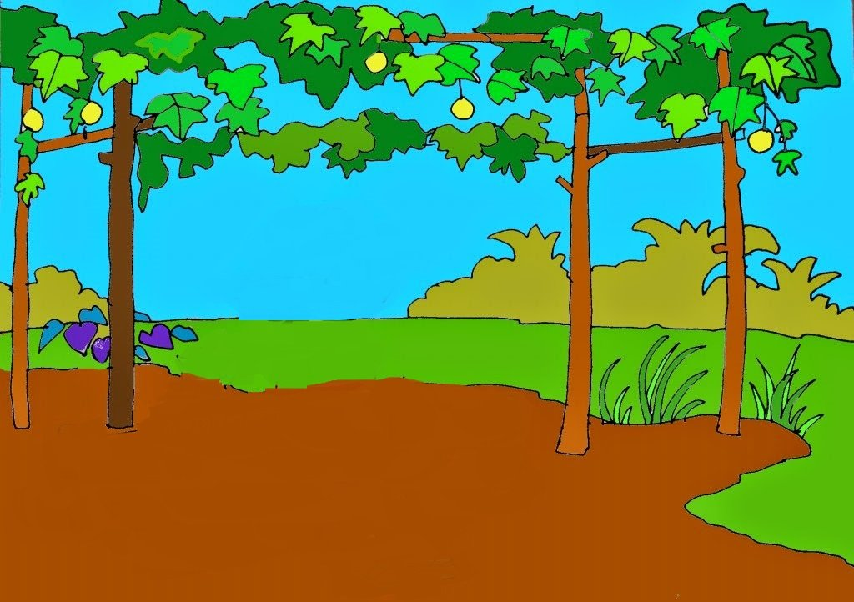
Giàn gấc đan lá
Xanh một khoảng trời

Slide 12
Giàn gấc thu hút điều gì?

Slide 13
Gió về gió quạt
Mát chỗ em ngồi
Nhộn nhịp ong bay
Rung rinh vòm lá

Slide 14
Gấc đã khoe điều gì?

Slide 15
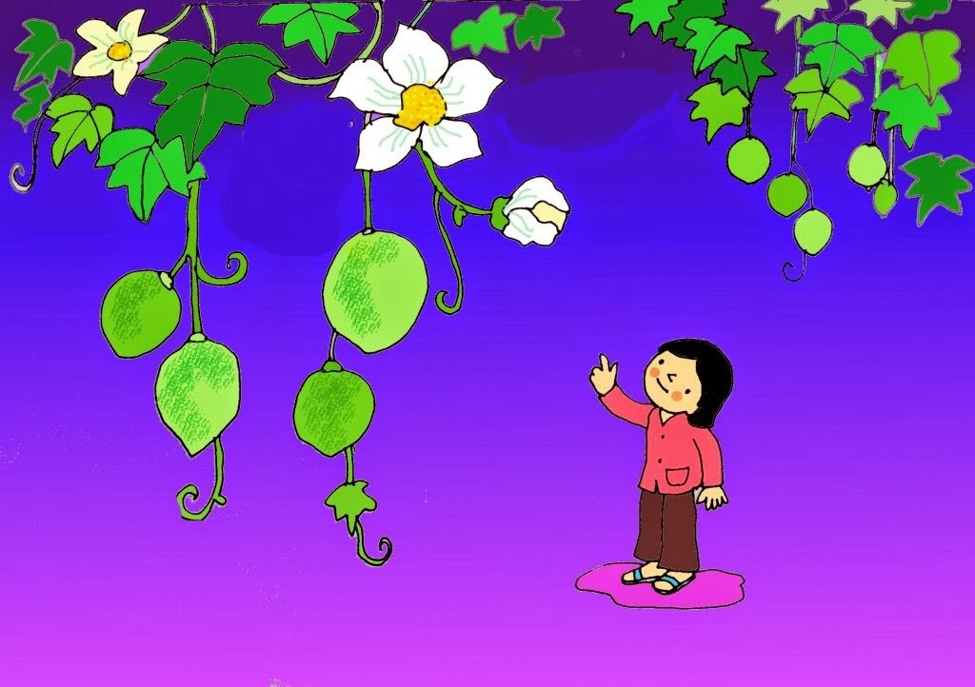
Sáng nay gấc khoe
Đeo đầy giàn quả

Slide 16
Trái gấc được miêu tả như thế nào?

Slide 17
Trái gấc xinh xinh
Chín vàng nắng đỏ
Bao nhiêu mặt trời
Ngủ say trtong đó
Tác giả : Đặng vương Hưng

Slide 18
Cô giải thích từ “ mặt trời”: Quả gấc khi chín bổ ra có màu đỏ rực giống như có nhiều mặt trời ngủ trong đó.

Slide 19
Tác dụng của quả gấc?

Slide 20
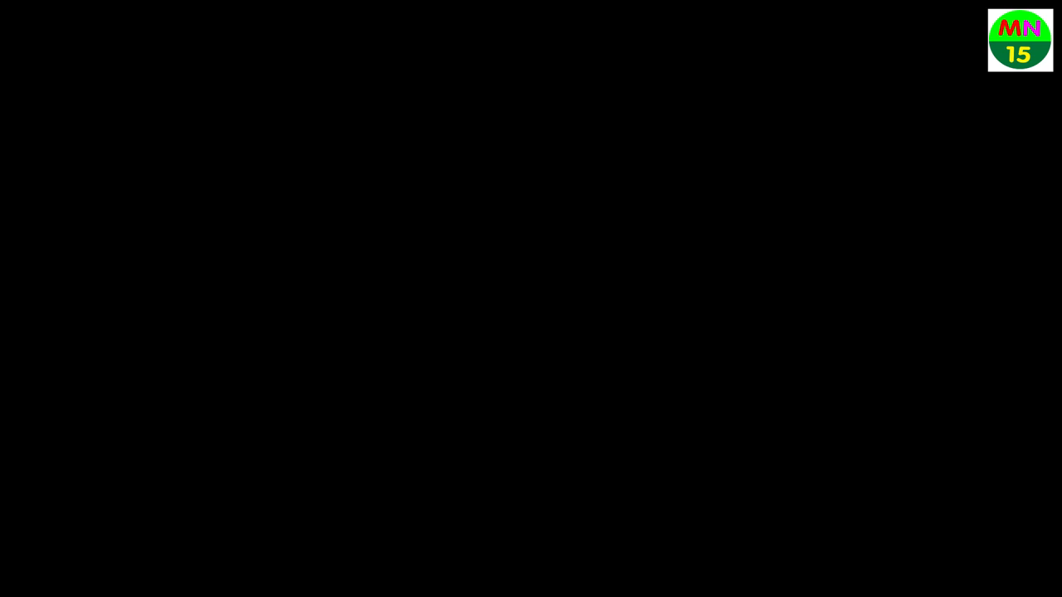

Slide 21


